Slide 1
আজকের ক্লাসে সবাইকে স্বাগতম।

Slide 2
উপস্থাপনায়
মল্লিকা পাল
সহকারি শিক্ষক,
কাঠি সরকারি প্রাথমিক বিদ্যালয়,
গোপালগঞ্জ সদর, গোপালগঞ্জ।
mpaul29024@gmail.com
শ্রেণিঃ প্রথম
বিষয়ঃ বাংলা
পাঠ-৩2
তারিখঃ 26/০3/২০২০ খ্রিঃ
সময়ঃ ৫৫মি

Slide 3
চলো ভিডিও টি দেখি…
এই স্বরবর্ণের সংক্ষিপ্ত রূপ হচ্ছে- কার চিহ্ন।

Slide 4
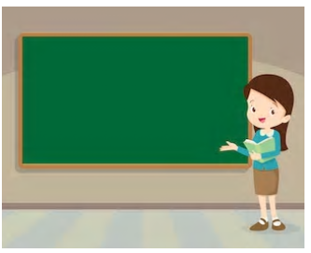
আজকের পাঠ...
‘ছবি দেখে গল্প শুনি ও বলি’
পাঠ্যাংশ...
‘আ-কার’

Slide 5
শিখনফল:
এ পাঠ শেষে শিক্ষার্থীরা,
1.২.২ আ-কার চিহ্নযুক্ত শব্দ ও অনুরূপ শব্দযোগে গঠিত বাক্য শুনে বলতে পারবে।
1.২.১ আ-কার চিহ্নটি সঠিক ভাবে লিখতে পারবে।।

Slide 6
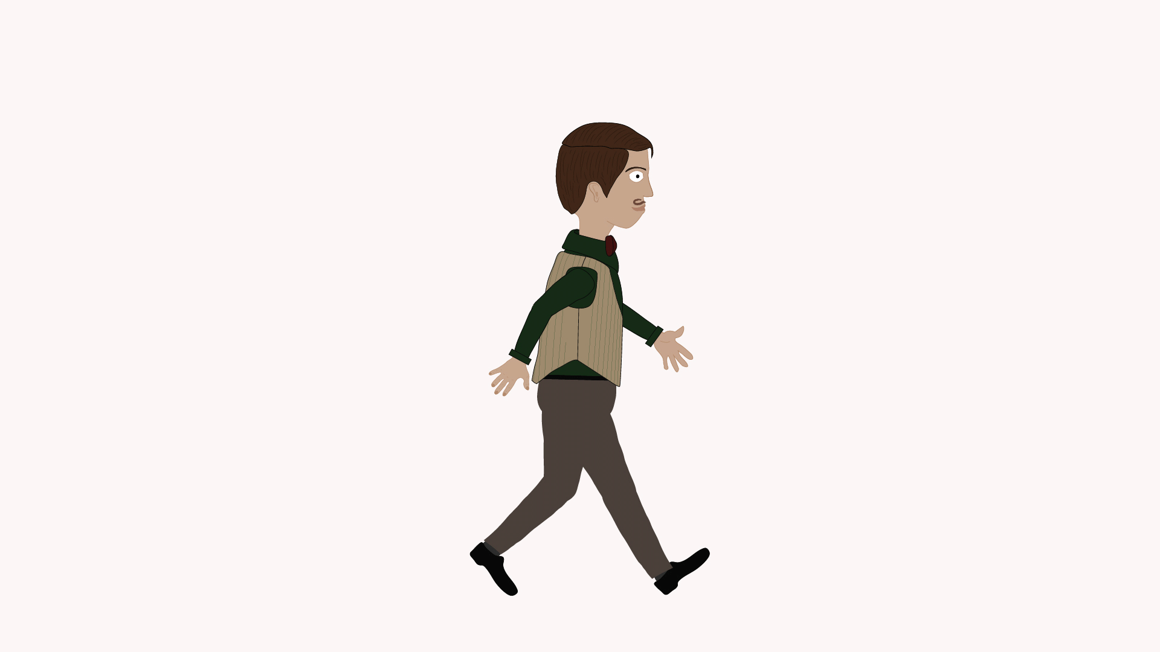
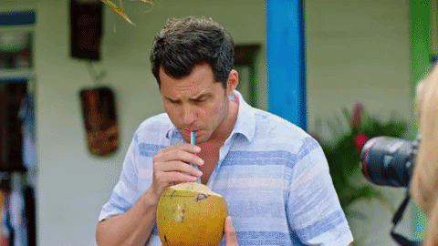
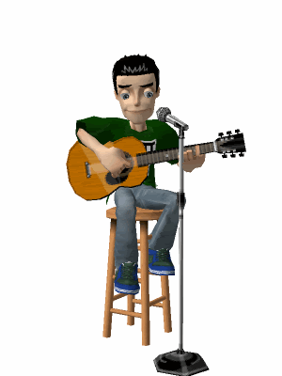
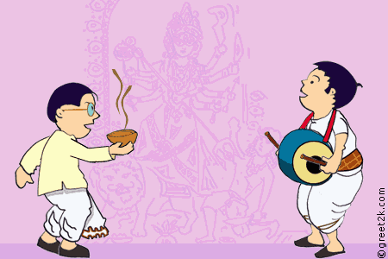
ছবি গুলো লক্ষ্য করি...
মামা যায়।
ডাব খায়।
গান গায়।
ঢাক বাজায়।

Slide 7
?
যা

Slide 8
কার চিহ্ন
স্বরবর্ণের সংক্ষিপ্ত রূপকে কার বলে।
আজকের পাঠের কার চিহ্নটি হল- “আ-কার আ
( )

Slide 9
কাকা যায়। ডাব খায়।
ছবি গুলো লক্ষ্য করি...
খালা যায়। জাম খায়।

Slide 10
জোড়ায় কাজ
নিচের শব্দ গুলো উপরের ছবিতে খুঁজে বের করি-
কাকা
ডাব
খালা
জাম

Slide 11
যেভাবে আ-কার লিখে...
আ-কার খাতায় লিখে দেখাও

Slide 12
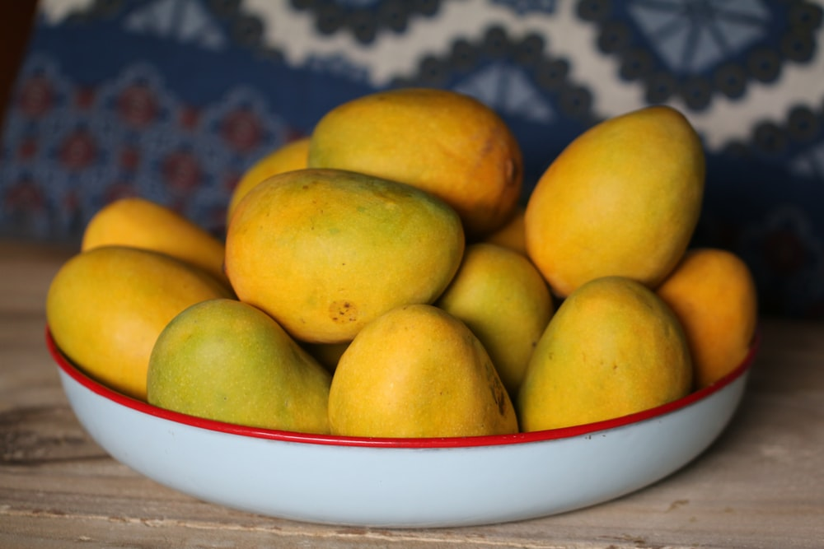
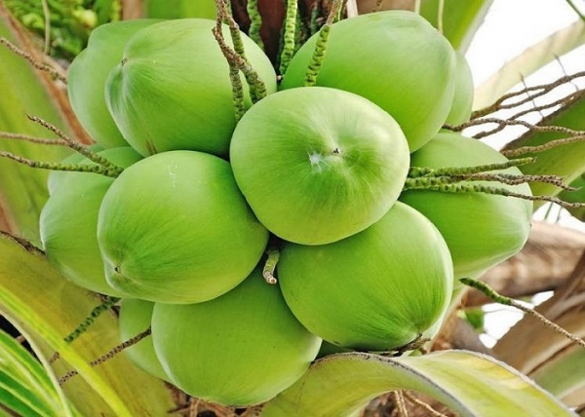
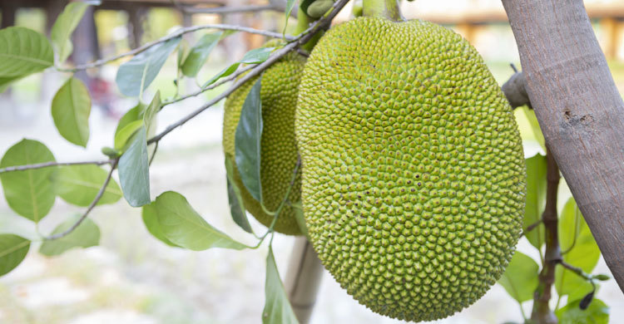
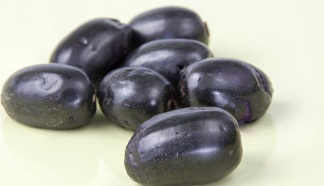
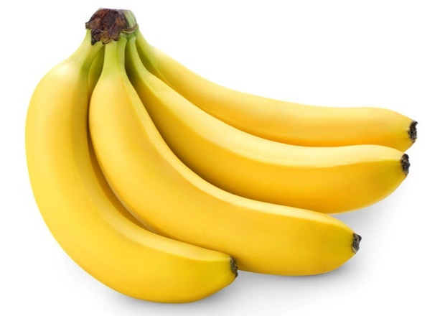
আরো কিছু ছবি দিয়ে দেখ ও ছবিতে কি দেখতে পাচ্ছো বলো-

Slide 13
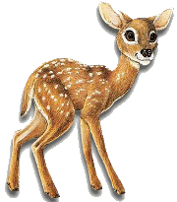
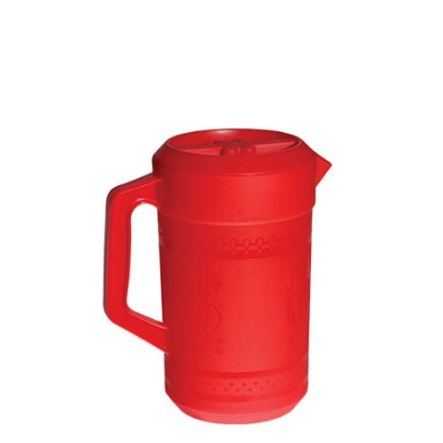
একক কাজে মূল্যায়ন
ছবিগুলো লক্ষ্য কর এবং যে নাম গুলোয় আ-কার আছে সেগুলো চিহ্নিত কর।

Slide 14
নিচের বাক্য গুলি পড়ি এবং আ-কার যুক্ত শব্দে গোল দাগ দিই...
আমার নাম মিনা।
আমি স্কুলে যাই ।
মা আমাকে অনেক আদর করে।
আমার বোনের নাম সুমি।

Slide 15
মূল্যায়ন...
শুণ্যস্থানে ‘আ-কার’ চিহ্ন লিখঃ
জ
ব
ঘ
স
গ
ন

Slide 16
আজকের নতুন শব্দ ও তার অর্থ লিখে নাও ...
ডাব
কচি নারিকেল

Slide 17
বাড়ির কাজ
আ-কার যুক্ত ৫টি শব্দ লিখে আনবে।

Slide 18
আজকের
ক্লাস
এখানেই
শেষ।
ধন্যবাদ ।

